Slide 1
Hmat, mechanorecepce, somato-senzorický systém
AKK
Petr Maršálek
http://dec52.lf1.cuni.cz/~pmar/... AKK/
přednáška (1 až 2) * 45 min

Slide 2
Ke hmatu a somato-senzorickému systému je třeba ještě doplnit popis nervových drah - viz anatomie…

Slide 3
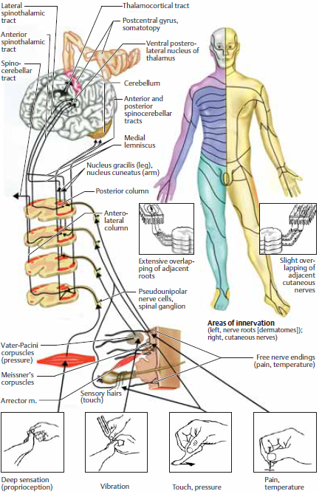

Slide 4
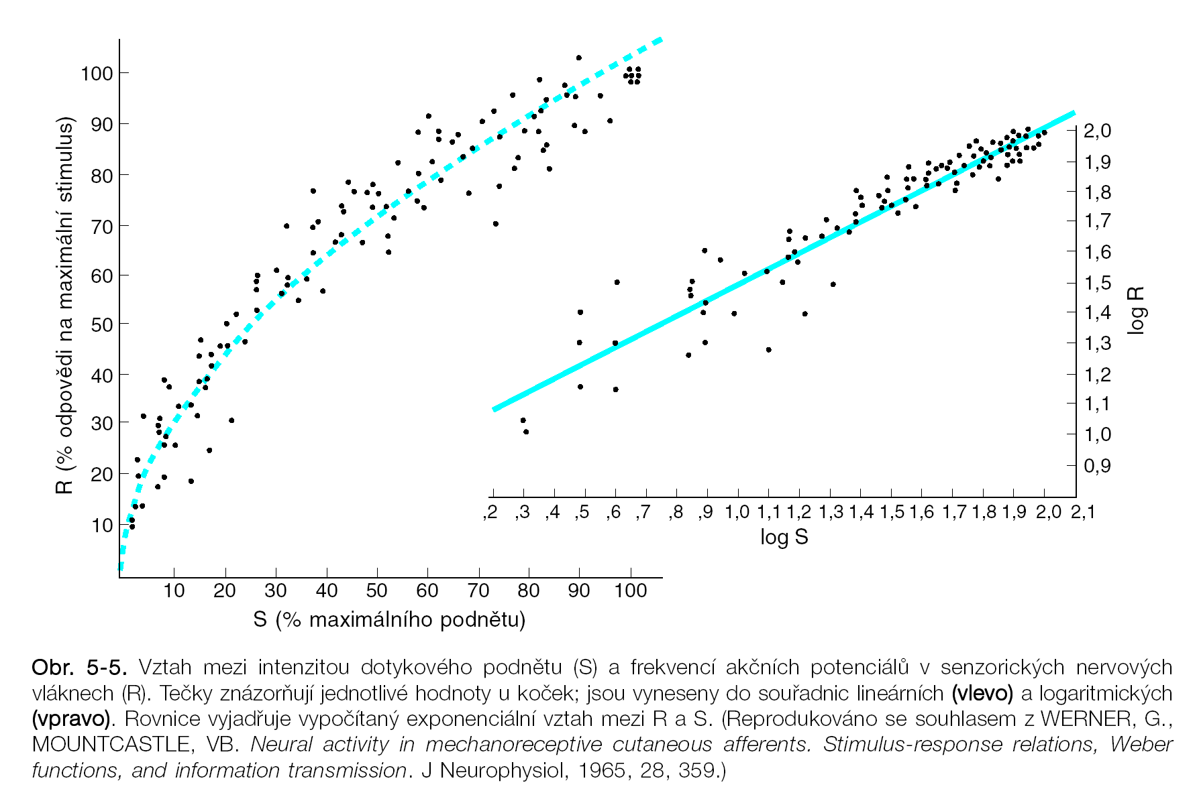
Reakce (R) je funkce intenzity stimulu (S), R=f(S)

Slide 5
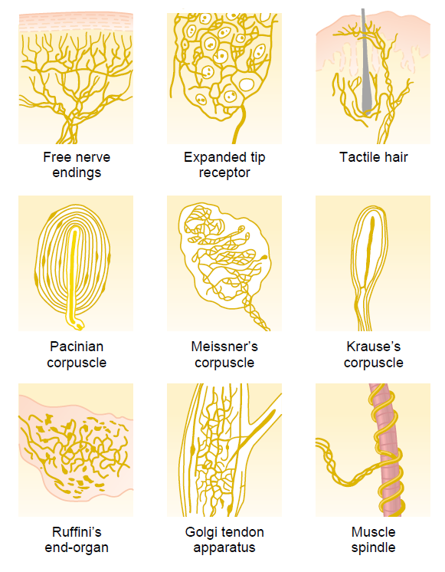
Mechanorecepce – receptorové orgány (vybrané obrázky)

Slide 6
I. Mechanoreceptors
Skin tactile sensibilities (epidermis and dermis)
Free nerve endings
Expanded tip endings
Merkel’s discs
Plus several other variants
Spray endings
Ruffini’s endings
Encapsulated endings
Meissner’s corpuscles
Krause’s corpuscles
Hair end-organs
(Deep tissue sensibilities, Free nerve endings, Expanded tip endings, Spray endings, Ruffini’s endings, Encapsulated endings)
Pacinian corpuscles
Plus a few other variants
Muscle endings
Muscle spindles
Golgi tendon receptors
Hearing
Sound receptors of cochlea
Equilibrium
Vestibular receptors
Arterial pressure
Baroreceptors of carotid sinuses and aorta
II. Thermoreceptors
Cold
Cold receptors
Warmth
Warm receptors
III. Nociceptors
Pain
Free nerve endings
Mechanorecepce – receptorové orgány (seznam ☹)

Slide 7
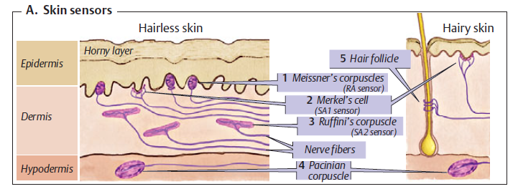
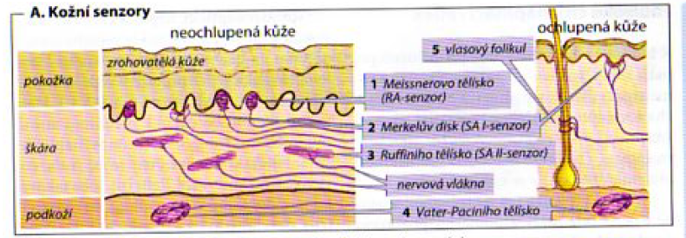
Kožní receptory hmatu EN/ CZ slovníček

Slide 8
Kožní receptory hmatu
RA = Rapid Adaptation
SA = Slow Adaptation

Slide 9
P = proporcionální sensor
D = derivační (diferenční sensor)
[D2 = akcelerační (sensor druhé diference)]
I = integrační sensor
PD , PDI, atd = smíšený sensor
RA = Rapid Adaptation
SA = Slow Adaptation

Slide 10
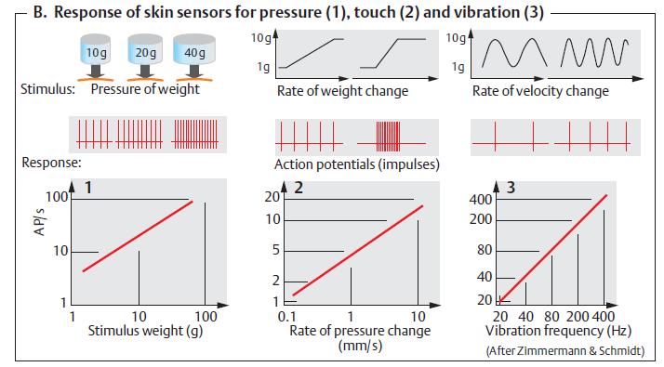
P = proporcionální sensor
D = derivační (diferenční sensor)
[D2 = akcelerační (sensor druhé diference)]
I = integrační sensor
PD , PDI, atd = smíšený sensor

Slide 11
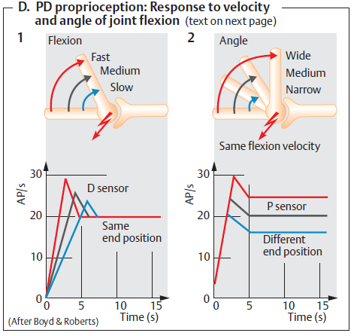
Šlachová tělíska a kloubní receptory

Slide 12
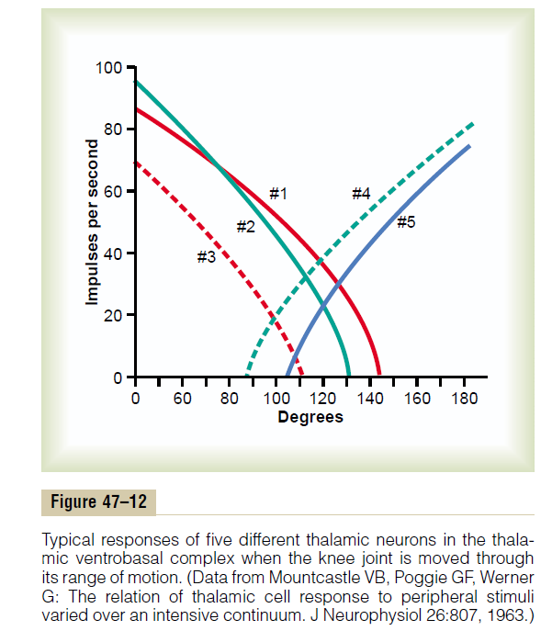
Šlachová tělíska a kloubní receptory

Slide 13
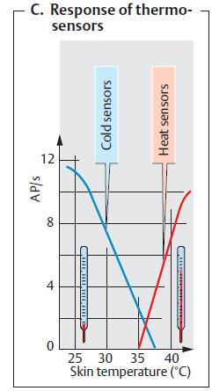
Termoreceptory
Chladové, < 36 st. C
Tepelné > 36 st. C
Na horké > 45 st. C
( = VR1, vaniloidové, kapsaicinové receptory)

Slide 14
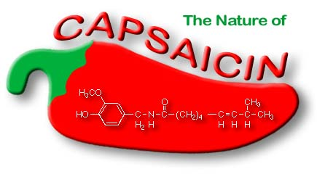
Extempore (celkem kolem 5 obrázků): Psychofyzika aplikovaná v praxi, aneb o Scovillově stupnici pálivosti papriček

Slide 15
Design pokusu vedoucího ke konstrukci Scovillovy stupnice pálivosti čili papriček

Slide 16
Scovilův žebříček papriček příklady
3 000 000-6 000 000 Pepřový sprej
2 000 000 Trinidad Moruga Scorpion
1 850 000 Chocolate 7-Pot
1 600 000 Dorset Naga
1 450 000 Trinidad Scorpion Butch Taylor
1 200 000 Naga Viper, Trinidad 7 Pot Jonah
1 200 000 Satan's Strain Trinidad Scorpion Moruga
1 100 000 Naga Morich, Infinity Chilli
1 050 000 Bhut Jolokia
850 000 Trinidad 7 Pot CARDI Strain
350 000 – 580 000 Red Savina Habanero
100 000 – 350 000 Habanero
50 000 – 100 000 Paprička Birds Eye, Piri Piri
30 000 – 50 000 Tabasco paprička
5 000 – 23 000 Serrano
5 000 – 10 000 Chipotle
2 500 – 8 000 Jalapeño, Tabasco omáčka
1 000 – 2 000 Poblano
100 – 500 Pimento

Slide 17
Scovillovy jednotky pálivosti účinná látka
(Scoville heat units)
16,000,000,000 Resiniferatoxin
5,300,000,000 Tinyatoxin
16,000,000 Capsaicin
15,000,000 Dihydrocapsaicin
9,200,000 Nonivamide
9,100,000 Nordihydrocapsaicin
8,600,000 Homocapsaicin
160,000 Shogaol (dehydr. zázv. olej)
100,000 Piperine (pepřový alkaloid)
60,000 Gingerol (zázvorový olej)
16,000 Capsiate

Slide 18
Kdo byl W.L. Scoville ?
W.S. byli totiž dva: W. L. S. a W. B. S., a pak byl ješte pacient H. M.:
Wilbur Lincoln Scoville, americký farmaceut, (1865 – 1942)
William Beecher Scoville, americký neurochirurg, (1906 - 1984)
Brenda Milner, kanadská psycholožka, (1918 – dosud), 15. července 2018 oslavila 100 let
(nar. tentýž den jako Vernon Benjamin Mountcastle, 1918-2015)
William Beecher Scoville and Brenda Milner (1957).
"Loss of recent memory after bilateral hippocampal lesions".
Journal of Neurology, Neurosurgery and Psychiatry 20, (1): 11–21.
Pacient H. M. - Henry Gustav Molaison (1926 – 2008), neboli „Padesátiletá kariéra nechtěného lidského pokusného subjektu
s poruchou konsolidace paměti“

Slide 19
Zlaté časy psychofyziky (= druhá polovina 19. století)
1. viz: Weber-Fechnerův zákon,
2. Ernst Heinrich Weber, ([*] 1795 – [+] 1878)
3. Gustav Theodor Fechner,
([*]1801, Polsko - [+]1887, Leipzig, Německo,)
1850 – jednoho dne došel k náhlému osvícení směrem k exaktnímu popisu smyslového vnímání
Elemente der Psychophysik (1860),
1878 – definice mediánu (= je to hodnota, dělící distribuční funkci na polovinu)

Slide 20
Typický psychofyzikální výsledek:
Reakce (R) je funkce intenzity stimulu (S), R=f(S)

Slide 22
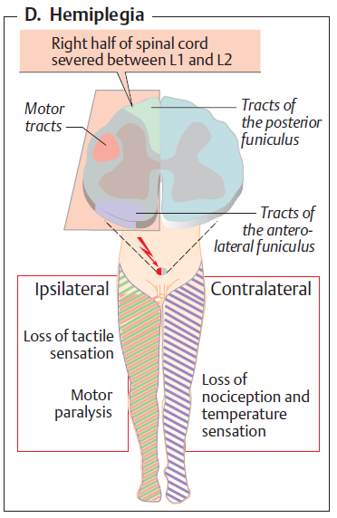
Podklad Brown-Sequardova syndromu

Slide 23
S hmatem souvisí bolest...

Slide 24
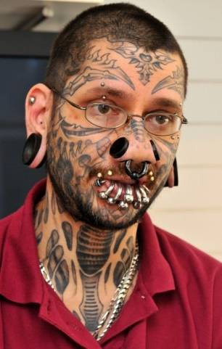
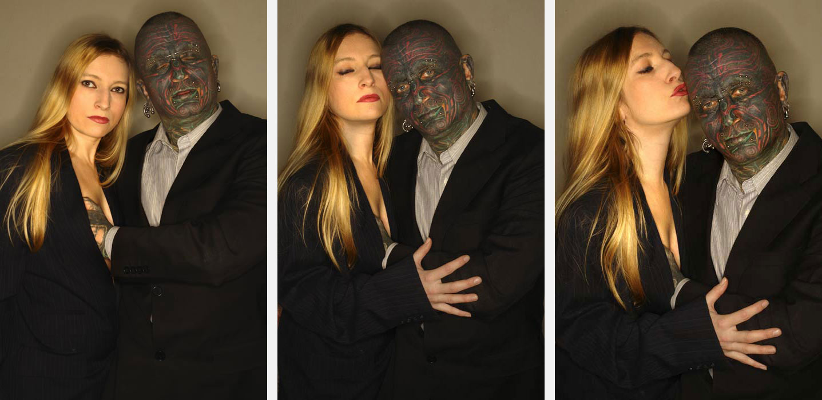

-viz např. VŠ prof., malíř, Vladimír Franz
Jak lidé demonstrují
schopnost snášet
bolest?
Extempore,
č. 2, politicky
nekorektní
-piercing
-tetování

Slide 25
Co se děje při bolestivé stimulaci
aktivují se tetrodotoxin rezistentní (TTX-R) kanály
uvolňuje se z poškozených buněk ATP a působí jako mediátor bolesti. Receptory ATP jsou purinové receptory (P₂X)
aktivují se vaniloidové receptory (VR₁)_{,-} receptory pro kapsaicin, které se aktivují i při poškozující teplotě nad 42°C a pH < 6.5
aktivují se ASIC kanály - acid sensing ion channels, které se uplatňují zejména při poklesu pH < 6.5
upregulují se postsynaptické receptory pro excitační transmitery - glutamát (NMDA) a substance P (NK₁)

Slide 26
Souhrn/ Dotazy/ komentáře ?
Děkuji
Vám za pozornost
-Toto je v jakékoliv formě
(PDF, PPT, PPTX atd.)
neoficiální výukový materiál
pro interní potřebu
nešířit
pro dotazy kontaktujte:
Petr.Marsalek@LF1.CUNI.CZ

